Slide 1
Le rythme
Veille - sommeil
de l’enfant et l’ado
Pr X. Drouot
Président de ReVeS en Po-Ch
( Réseau Veille Sommeil en Poitou-Charentes)
Centre Régional des Pathologies
du sommeil CHU Poitiers

Slide 2
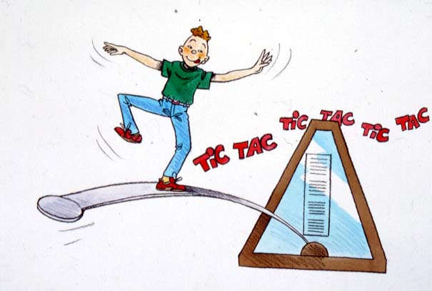
Le rythme veille – sommeil
est un équilibre fragile

Slide 3
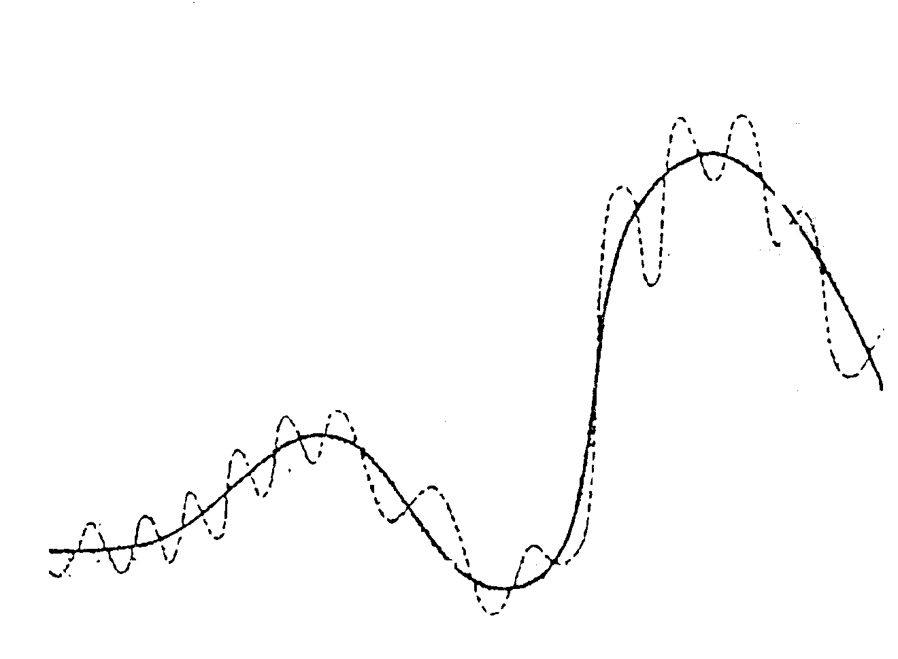
Rythme de la vigilance au cours des 24 heures
Accidents
Sommeil
Mélatonine absente
si lumière présente
Veille
REPAS
REPAS
REPAS
8 h 16h 24h 8h

Slide 4
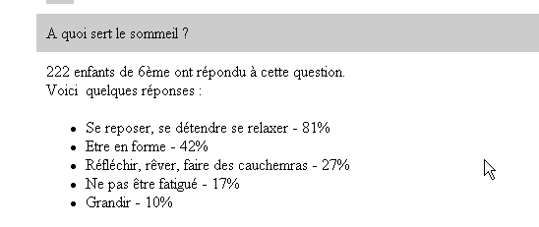
Enquête du Tarn
E. Mullens, svs81

Slide 5
Le sommeil est propre
à chaque personne

Slide 6
Court ou long dormeur ?
Court :10%
Long : 10%
Ni l’un ni l’autre : 80%
Soirée
Nuit
Matinée

Slide 7
Du Matin ou Du soir
Du matin
Du soir
Ni l’un ni l’autre
Soirée
Nuit
Matinée

Slide 8
Quelles conséquences
d’un mauvais sommeil?
Somnolence diurne (sécurité des transports, difficultés sociales…)
Troubles de l’attention et de la mémoire
Troubles de l’humeur (irritabilité, dépression)
Retard scolaire
Retard de croissance
baisse d’efficacité au travail
Obésité…
…

Slide 9
Le besoin de sommeil
accumulation
limites = seuils
Plus la durée d’éveil est longue
plus on a envie de dormir

Slide 10
POLYSOMNOGRAPHIE

Slide 11
Sommeil Normal
CYCLES de sommeil =90 minutes
éveil
S. Paradoxal
(25%)
1
S. Léger
(55%)
2
S. Profond
(20%)
Heures
23 0 1 2 3 4 5 6 7

Slide 12
Sommeil profond → récupération physique
Paradoxal → récupération psychologique

Slide 13
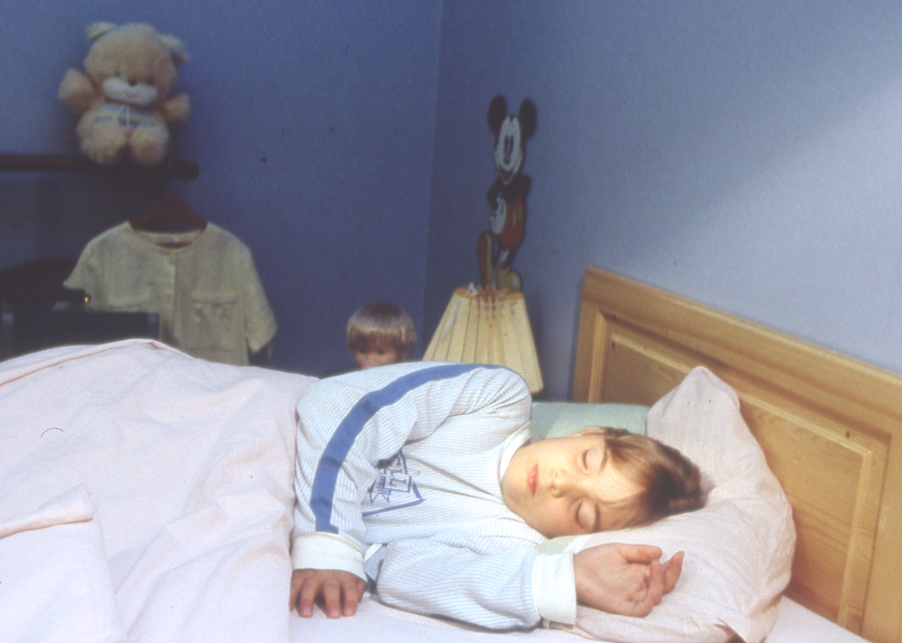
Mémorisation
Reprogrammation
Résolution des tensions
Régulation alimentaire (poids)

Slide 14
Pendant le sommeil, l’enfant grandit

Slide 15
Sommeil suffisant = la forme au réveil

Slide 16
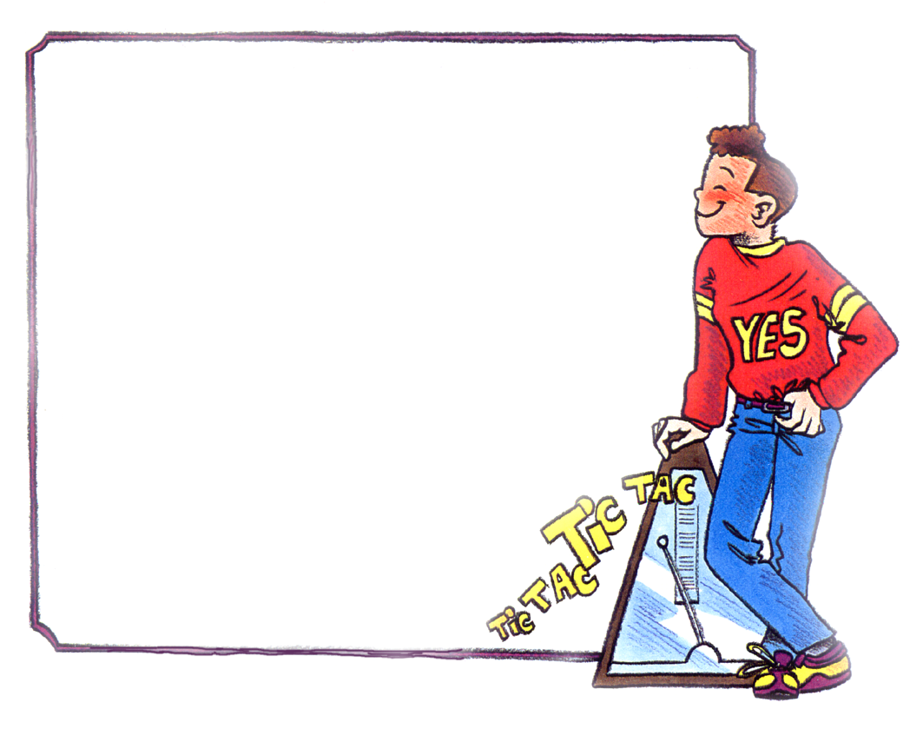
Une bonne journée
se prépare
avant tout
par un bon sommeil

Slide 17
Evolution du rythme veille - sommeil
avec l’âge :
Sommeil poly puis monophasique
Nouveau-né: 16 à 17 h
1 an: 13-14 h
3 ans: 12 h
6 ans: 11 h
10 ans : 10 h
Ados : 9 h
18 ans: 8 h
- 8 h00

Slide 18
A 6 ans : réorganisation du sommeil
Durée de sommeil: 10-11 heures
Diminution du sommeil de jour avant 6 ans
Disparition de la sieste entre 2 et 6 ans
Retard progressif du coucher après 6 ans
Grande quantité de sommeil lent profond en début de nuit
Fréquence des parasomnies : terreurs nocturnes, somnambulisme.

Slide 19
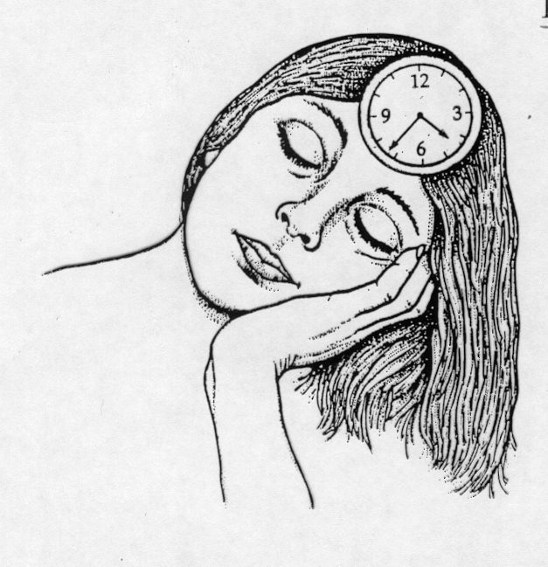
Différentes horloges
Alternance Veille-Sommeil
Horloge interne
Horloge temporelle
(jour-nuit)
Horloge sociale

Slide 20
Sommeil de l’Ado

Slide 21
Le sommeil de l’adolescent (1)
L’adolescence est une période de transformations somatiques, sexuelles et psychologiques au cours de laquelle le sommeil se modifie.
Besoin global de sommeil augmente,
Difficultés d ’endormissement (début de nuit instable),
Retard de phase physiologique,

Slide 22
Le sommeil de l’adolescent (2)
Privation de sommeil avec rebond de sommeil les jours de repos et lever tardif,
Diminution du sommeil lent profond au profit du sommeil lent léger,
Diminution de la latence de la première phase du sommeil paradoxal,
- Somnolence diurne : réapparition des siestes, somnolence matinale

Slide 23
Sommeil de l’adolescent (3)
Ces modifications sont liées à:
des modifications biologiques et hormonales,
une mauvaise hygiène de vie avec un coucher tardif :
pour le travail,
la TV,
les jeux vidéo,
internet, téléphone et messages

Slide 24
Si ces modifications deviennent
des troubles gênants et persistants
Difficultés psychologiques personnelles et/ou familiales, mais il n ’y a pas de profil psychologique type associé aux troubles du sommeil,
Consommation :
de boissons excitantes (café, coca),
d’alcool, de drogues,
mais aussi d’anxiolytiques ou d’hypnotiques,
Un état psychopathologique :
troubles anxieux,
Dépression
début d ’un trouble des conduites alimentaires

Slide 25
Somnolence dans la journée
malgré une bonne nuit
55% des adolescents sont somnolents au moins 1 fois par semaine.
- 20% sont très souvent somnolents (au moins 3 fois par semaine).

Slide 26
Somnolence au réveil
malgré une bonne nuit :
65% sont somnolents au réveil au moins 1 fois par semaine
- 42% sont somnolents au moins 3 fois par semaine.

Slide 27
Scores de somnolence à l’échelle d’Epworth:
30% des adolescents :
endormissements
pathologiques
Score moyen : 8.2
…et seulement un sur 10 en a parlé à son médecin soit 7% des sujets somnolents

Slide 28
Dans 61% des cas la somnolence varie selon le moment de l’année
LES MOIS ‘PLUS’
LES MOIS ‘MOINS’
La somnolence prédomine à l’automne et l’hiver L’été la voit diminuer
-rôle de la lumière?
-rôle des horaires ?

Slide 29
Les adolescents ne dorment pas assez en semaine et récupèrent le W.E.
+1h25
JOUR DE SEMAINE
JOUR DE REPOS/WEEK-END
TEMPS MOYEN : 7h 45mn
TEMPS MOYEN : 9h 10mn
8 heures
ou moins
78%
10 heures ou plus:
50 %

Slide 30
Heure moyenne de lever: un décalage important le WE
JOUR DE SEMAINE
JOUR DE REPOS/WE
: 6h 46mn
+ 3h 35
10 h21mn
à 7h
ou avant
85%
à 9h
ou après
88%
Un gain de 2 H en moyenne de sommeil
Un facteur de déstabilisation du rythme veille-sommeil

Slide 31
Problèmes d’insomnie: 37% des adolescents concernés (prédominance des filles)
Oui, fréquemment
37%
Oui, occasionnellement
Oui, rarement
63%
Non, jamais

Slide 32
Un adolescent sur 10 prend des médicaments pour lutter contre le stress, l’anxiété ou pour dormir (prédominance des filles)
Oui, de façon relativement continue
Oui, par périodes
10%
Non, rarement
Non, jamais
90%

Slide 33
Adolescents somnolents vs. non somnolents quelles différences en terme de santé ?
somnolents non-somnolents
Plus de problèmes d’insomnie 44% 33%
(fréquents ou occasionnels)
Plus de stress, anxiété, déprime 18% 8%
Plus de médicaments en continu
pour le stress, l’anxiété ou pour dormir 6% 1%
Plus d’absentéisme
jours d’absence sur le trimestre
62% ont au moins 1 jour d ’absence 3.4 2.1

Slide 34
A l’adolescence
Augmentation des besoins de sommeil (Hypersomnie physiologique) aggravée par la privation de sommeil des jours scolaires.
Somnolence diurne : entre 8 et 10 h, 14 et 16 h
Irrégularités du rythme veille sommeil.
Tendance au retard de phase en rapport avec modifications biologiques de la puberté.

Slide 35
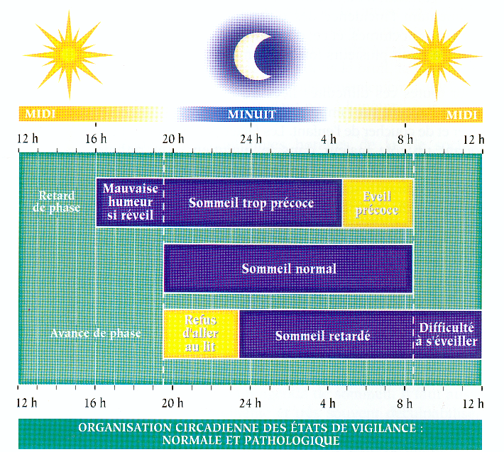
Décalage de phase
Avance de phase
ADO
Retard de phase

Slide 36
retard de phase
Définition: décalage de l’endormissement par rapport à l’heure désirée, bonne qualité du sommeil après l’endormissement. Levers très tardifs les jours non scolaires
Privation de sommeil importante les jours scolaires
Prévalence : 7% des adolescents ont un vrai retard de phase, 18% mettent plus de 30 minutes pour s ’endormir

Slide 37
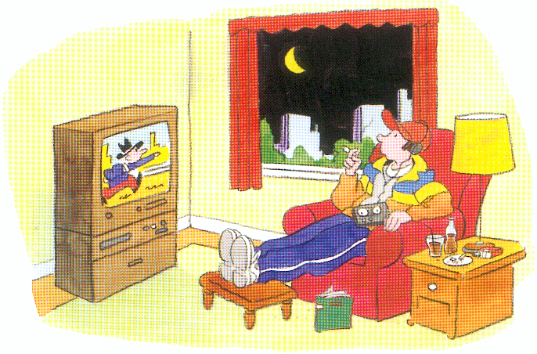
L’ado et sa chambre
La chambre n’est pas réservée au sommeil

Slide 38
Facteurs associés (1)
Consommation télévisuelle et informatique trop importante
Manque d ’exercice physique
Caféine, alcool, tabac avant le coucher
Mauvaise santé physique (Régime amaigrissant)
Irrégularités des repas
Grignotage
Stress, anxiété, difficultés scolaires
Problèmes psychopathologiques personnels et familiaux

Slide 39
Facteurs associés (2)
Rythmes de coucher et de lever trop irréguliers
Début d’école trop matinal
Trajets scolaires longs
Trop nombreuses activités extra scolaires
Pression scolaire, pression sociale
Activités nécessitant un effort de concentration au coucher

Slide 40
Cercle vicieux de
l’adolescent
Coucher tardif
Dette de sommeil
Renforce
le retard de phase
Somnolence diurne
Récupération
Week-end
Surtout lever très tardif
Consommation de boissons
caféinées, de tabac,..
Insomnie
Siestes

Slide 41
CONCLUSION somnolence et ados
La somnolence pathologique est un phénomène fréquent et négligé chez l’adolescent
Elle est moins fréquente l’été et plus sévère à l’automne et l’hiver
Elle a des conséquences en terme d’absentéisme
Les adolescents ont souvent un manque de sommeil important en semaine par rapport à leurs besoins
Ils essaient de récupérer le WE avec un lever tardif
La somnolence est liée au manque de sommeil
Elle est également liée à l’insomnie, au stress, à l’anxiété, à la déprime et aux traitements pris en continu pour les combattre

Slide 42
Dette de sommeil
chronique
Sondage INSV/BVA 2009 pour la journée nationale du sommeil
(1000 personnes de 18 à 55 ans)
Durée moyenne d’heures de sommeil par nuit en semaine : 6H58
Estimation des besoins de sommeil : 8H24
Soit une dette de sommeil de 1h26 par nuit
Soit une nuit par semaine
Soit 1 mois et demi par an
Soit 5 ans de sommeil en moins après 40 ans d’activité !

Slide 43
Sommeil de
moins de 5 heures
=
risque d’obésité
2,5 fois plus important

Slide 44
Sommeil de moins
de 5 heures
=
risque de diabète
multiplié par 2,5

Slide 45
sommeil de moins de 5 h
=
risque d’hypertension artérielle

Slide 46
CONSEILS POUR UN BON SOMMEIL
Horaires de coucher et lever réguliers
Respecter sa durée de sommeil
Eviter les stimulants (caféine et nicotine) après 17h00
Prise des 3 repas à heures régulières

Slide 47
CONSEILS POUR UN BON SOMMEIL
Eviter de trop manger juste avant le coucher
Exercice physique régulier dans la journée, pas le soir
Minimiser bruit, lumière
Température à 18°C dans la chambre
Choisir les accessoires (matelas, oreillers) selon ses préférences

Slide 48
La Chambre idéale
MERCI

